Slide 1
Tags HTML
<aside>
Explicação e funções

Slide 2
Sumário:
Página-3……O que é?
Página-4…….Exemplo da estrutura <aside>
Página-5…….Uma imagem de um site contendo a tag<aside>
Página-6……..Site feito pelos alunos
Página-7………Bibliografia

Slide 3
O que é?
<aside> faz parte de um conjunto de tags que também são chamados de elementos de semântica, ou seja, que conseguem passar uma informação com um significado específico.
Se faz necessário, para um maior entendimento do leitor, que o conteúdo dentro da tag esteja, nem que indiretamente, relacionado ao conteúdo principal.
O elemento <aside> é utilizado quando precisamos criar um conteúdo de apoio/adicional ao conteúdo principal.
A tag não possui atributos específicos, sendo assim, seus atributos são globais, sendo comum para todas as outras tags que também possuem atributo global.
A tag possui abertura e fechamento.

Slide 4
Exemplo de estrutura da tag <aside>
<aside class="column side" style="background-color: whitesmoke;">
<div>
<div class="banner">Aqui se encontra um exemplo da tag aside</div>
<div class="banner">Aqui se encontra um exemplo da tag aside</div>
<div class="banner">Aqui se encontra um exemplo da tag aside</div>
</div>
</aside>

Slide 5
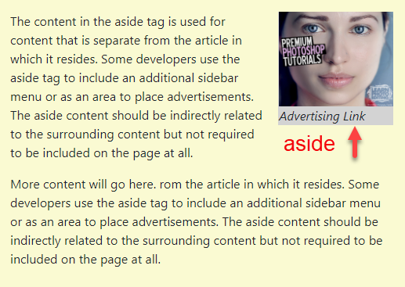
Uma imagem de um site contendo a tag <aside>

Slide 6
Aqui se encontra a página feita pelos alunos
Aqui se encontra o site onde foi desenvolvido a tag <aside>
Clique aqui!

Slide 7
Bibliografia:
Vídeo sobre a tag <aside>
W3schools <aside>
Dicionário nordestino
Gírias de cada região brasileira
Site de onde foi retirada a imagem de referência

Slide 8
Fim da apresentação!!!!
Integrantes:
Maria fernanda, Jesssé Eliseu, Trync, Poliana e Theodor.

